Slide 1
Практика применения EMV-технологий в России и мире

Slide 2
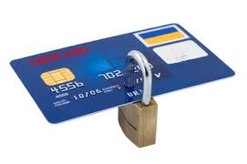
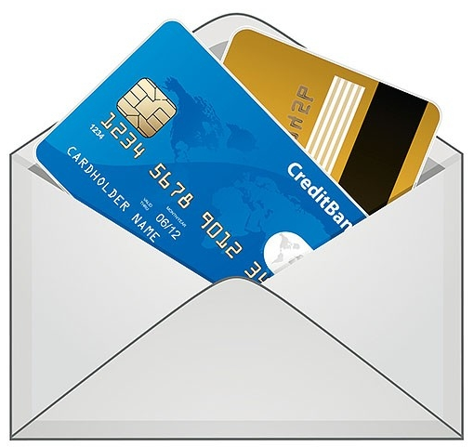
О EMV
Чип – это микрокомпьютер на одном кристалле (смарт-карта)
EMV карта – это карта со встроенным чипом
Сейчас используются гибридные карты

Slide 3
О EMV
Регуляторы:
Банк России
Платежные системы
Компания EMVCo, LLC
Документы:
Стандарт EMV
Правила платежных систем
ФЗ-161 «О НПС»

Slide 4
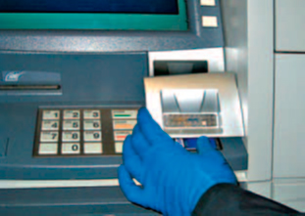
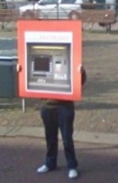
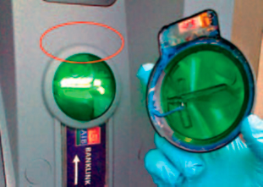
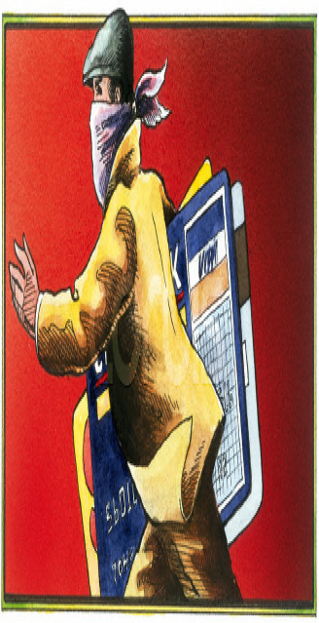
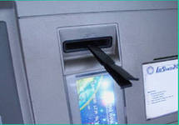
Почему ЧИП безопасней?
Не выполнимы:
Скимминг
Поддельные ATM/POS
Украденные и Потерянные карты
(по PIN транзакциям)
Актуальны, как и прежде:
CNP - угрозы
Недоставленные карты
Траппинг

Slide 5
Статистика внедрения EMV в России
Источник:
Банк России, 2013 год
2011 год - Выпуск Стандарта версии 4.3
2001 год - Выпуск Стандарта версии 4.1
1999 год - Создание Компании EMVCo
1996 год - Первые спецификации EMV

Slide 6
EMV-технологии в России к 2016 году?
Глава Департамента регулирования расчетов ЦБ РФ Роман Прохоров в сентябре 2013 заявил о планах установить дату, с которой обязательно будет оснащать карты чипом:
«…..Планируем установить дату, которая была бы понятна и приемлема для участников рынка, ориентировочно это 2015-16 годы, скорее ближе к 16-му»
Источник: http://bankir.ru

Slide 7
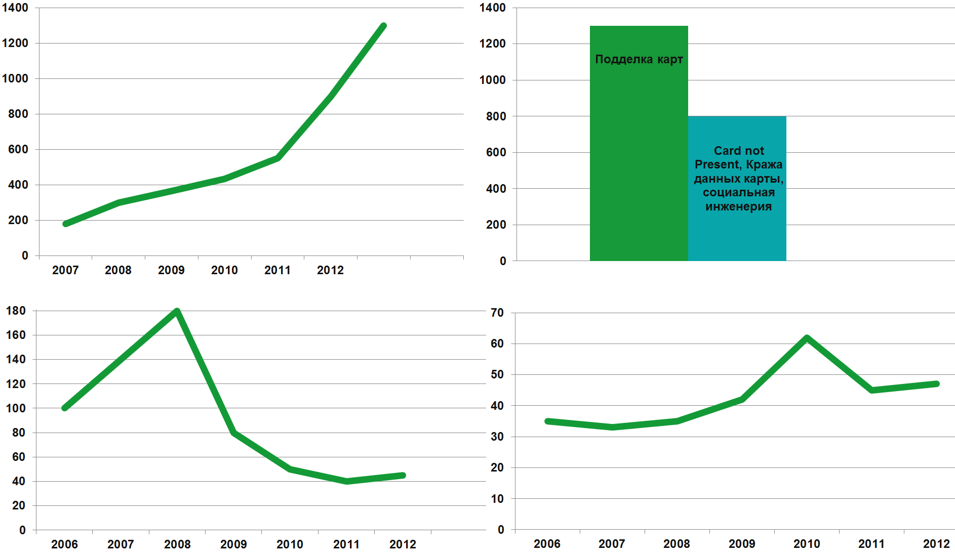
Статистика Уровень мошенничества «Подделка карт»
Россия
Россия
Млн, рублей
Млн, рублей
2012
Великобритания
Германия
Млн, фунтов
Млн, евро
Источник: http://www.fico.com/

Slide 8
Чиповые карты в США
Chip Liability Shift для региона США только с 2016 года?
POS принадлежат мерчантам
Высокий уровень внедрения карт
Развитие NFC, мобильных технологий
США не перейдут на чип?
Скимминг в России
Обналичивают в США
Liability Shift
не работает

Slide 9
Чиповые карты в США
Скимминг в России
Обналичивают в США
Liability Shift
не работает
Скимминг в России
Обналичивают в США
Liability Shift
не работает
Антифрод
система
Отслеживание нестандартного поведения
Отслеживание операций на крупные суммы
Ограничения по региону действия карты
Лимиты на суммы операций вне домашнего региона

Slide 10
Внедрение
Направления работы
Работа с платежной
системой
Работа с поставщиками оборудования, услуг
Реализация в Банке EMV – технологии
Срок миграции от 1 года

Slide 11
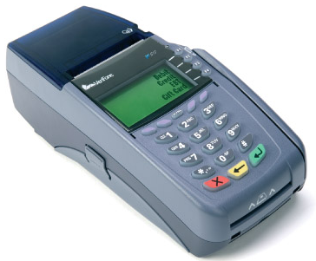
Практика Банка Возрождения по безопасной конфигурации EMV операций
Приоритетное использование только динамических методов аутентификации карты, SDA более уязвим
Запрет Fallback транзакций на банковских ТУ, Fallback транзакции со стороннего ТУ отклоняются в процессинге
Запрет оффлайн транзакций
Сторонние приложения на отдельном чипе или в отдельном разделе чипа без взаимодействия
Функционал передачи команд карте во время транзакции не используется

Slide 12
О стоимости внедрения
Стоимость миграции для Банка Возрождения составила 0 рублей, но это было 10 лет назад
Задача бизнеса - Интересный бизнес-проект, продвигающий не только Банк, но и МПС -> Компенсации миграции от МПС
Понижение комиссий за транзакции по чиповым картам
Скидки от поставщиков оборудования, услуг
Стоимость внедрения для каждого Банка может сильно различаться (50k$; 250k$ 500k$;.....)

Slide 13
Преимущества
Правила Chip Liability Shift для региона CEMEA вступили в силу одними из первых, претензионный цикл не вызывает проблем
Повышение безопасности -> Повышение доверия со стороны клиентов
Повышение безопасности -> Снижение уровня мошенничества

Slide 14
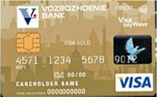
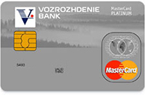
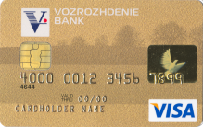
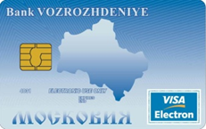
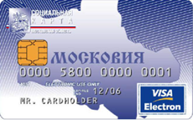
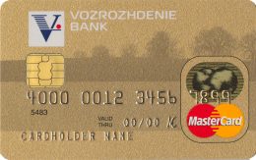
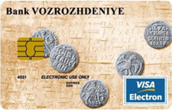
Преимущества
Возможность реализации новых проектов - социальных карт, технологий CAP/DPA, 3D Secure, iGlobe – что делает привлекательным бизнес на основе банковских карт
2012 - Услуга: 3D Secure
2013- Эмиссия: iGlobe
2010 - технология CAP/DPA
2011 - Эмиссия: payWave
2005 - Эмиссия: бензиновый кошелек
2004 - Эмиссия: социальная карта
2002 – эмиссия карт VISA
2005 – эмиссия карт MasterCard

Slide 15
Выводы
Мошенничество с чиповыми картами более затратное для преступников, чем атаки на магнитные карты и CNP-атаки. Злоумышленники будут использовать более простые варианты, пока будет такая возможность
В условиях массовой миграции на чип, оставаться на магнитных технологиях, значит повышать риски компрометации именно «ваших» карт
EMV-технологии не панацея -> необходим комплексный подход (3D-Secure, антифрод-системы)
Стараться не просто перейти на чип, но попробовать реализовать бизнес-проекты

Slide 16
Ларионов Анатолий Петрович
Заместитель начальника Службы информационной безопасности Банка Возрождения
Кауц Алексей Викторович
Заместитель Начальника Департамента банковских карт Банка Возрождения
Плетнев Леонид
CISM, CISA, PCI QSA
Департамент консалтинга и аудита
Компании ИНФОРМЗАЩИТА
+7(495) 980-2345
+7(926) 411-4100
l.pletnev@infosec.ru
www.infosec.ru

